Slide 1
Особенности инновационного потенциала и научно-технологического развития в сельском хозяйстве
Голубев Алексей Валерианович
главный научный сотрудник, д. э. н., профессор, заслуженный деятель науки РФ, почетный работник агропромышленного комплекса России.

Slide 2
Влияние прогресса на изменение структуры стоимости в рамках теории трудовой стоимости
Ст = [(С → ±const) + (V → min⁡) + (m → max⁡)] → min
где:
Ст – стоимость продукции или услуги;
С – стоимость потребленных средств производства (затраченный постоянный капитал);
V – стоимость рабочей силы (затраты переменного капитала на оплату труда);
m – прибавочная стоимость (в денежном выражении принимает форму прибыли, ренты и др.).

Slide 3
Факторы, формирующие прибыль
К. Маркс считал, что фактором, формирующим стоимость является только труд (прошлый, овеществленный в затраченных средствах производства, и живой труд). Ж.Б. Сэй в противоположность марксистской теории трудовой стоимости выдвинул теорию трех факторов формирования стоимости (труд, земля, капитал).
Впоследствии триединая формула Сэя была дополнена четвертым фактором стоимости – предпринимательской способностью.

Slide 4
Тенденции изменения структуры стоимости
Происходят как абсолютные, так и относительные изменения в структурных элементах стоимости товара. Резко повышается в стоимости продукции удельный вес постоянного капитала при сокращении доли переменного капитала.
В самом постоянном капитале существенно увеличивается удельный вес затрат на активную его часть – технику, машины, оборудование, технологии, включая IT-технологии.
Затраты на заработную плату на единицу продукции вследствие быстрого роста производительности труда существенно сокращаются.
Прибыль нацелена на получение максимума.

Slide 5
Влияние НТП и инноваций на уменьшение стоимости
При этом вся величина стоимости (Ст) стремится к уменьшению, что стимулируется не только НТП, конкурентной средой, поэтому на каждом витке технологического развития эта величина при прочих равных условиях имеет тенденцию к сокращению
Ст1) ≥ Ст2) ≥…≥ Стn)

Slide 6
«Первая жертва» снижения себестоимости
В процессе воспроизводства каждый его цикл стремится к уменьшению удельных затрат или себестоимости (С + V), ибо это сулит соответствующее увеличение прибыли (m) внутри стоимости. В качестве первой «жертвы» такого уменьшения чаще всего выступает экономия на использовании живого труда, который вытесняется более выгодным овеществленным (машинами, оборудованием, прогрессивными технологиями и т.д.).
Поэтому безусловным, является сокращение затрат на оплату труда (- ∆ V), которое происходит особенно интенсивно под влиянием НТП и инноваций.
На практике этот процесс воплощается в сокращение числа работников, которые перетекают на другие предприятия или в другие сферы деятельности, далекие от реальной экономики.
Считается, что в современном виде только каждый четвертый работающий занят в материальном производстве

Slide 7
Изменение структуры стоимости в рамках поздних экономических воззрений
Рассматривая данный аспект в рамках более поздних экономических воззрений [Макконнелл и др.], согласно которым ключевыми факторами производства (ФП) в сельском хозяйстве являются земля (З), капитал (К), труд (Т) и предпринимательство (П), получаем аналогичную картину
ФП = [З→ ±(const) + (К→ (const или max) + (Т → min) + (П→ max)] ⁡→min
Единственным фактором, стремящимся к минимуму, является труд, в нашем случае принимающий выражение сокращающегося фонда заработной платы, что является неизбежным следствием научно-технологической политики. Земля в процессе производства остается примерно в одинаковом состоянии, капитал может оставаться постоянным или увеличиваться, а предпринимательство стремится к максимуму.
Следовательно, согласно различным экономическим теориям, НТП и инновации перманентно сокращают затрат на заработную плату при прочих равных условиях, что дополнительно аргументирует необходимость оценки данного процесса в сельском хозяйстве с учетом его специфики.

Slide 8
Препятствие на пути НТР и инноваций
Препятствием на пути внедрения научно-технического прогресса и диффузии инноваций может выступать низкий уровень оплаты труда работников производств, на которых планируется использование технологических инноваций, что характерно для сельского хозяйства и это является его современной особенностью (зарплата в отрасли примерно на треть ниже, чем в среднем по экономике).
Если дешевле использовать рабочих, чем приобретать, например, дорогостоящую технику или оборудование, то предпринимателю выгоднее не замещать живой труд овеществленным.
Но, как правило, подобное торможение прогресса является вопросом времени до той поры, пока не будут найдены более выгодные, чем расходы на заработную плату работников, технические средства их замены.

Slide 9
Порог морального износа старых технологий и инноваций
Порог экономической целесообразности внедрения новых инноваций, продиктованный наступлением морального износа применяемых технологий, можно определить следующим образом
Эпт = (Зст : Опс) > (Знт : Опн)
где: Эпт – экономическая целесообразность перехода со старых на новые технологии (инновации);
Зст – затраты на производство по старым технологиям (при внедрении инноваций);
Опс – объем производства продукции по старым технологиям (инновациям);
Знт – затраты на производство по новым технологиям (при внедрении инноваций), включая издержки на их приобретение и освоение (монтаж, запуск оборудования, обучение персонала и иные);
Опн - объем производства продукции по новым технологиям (инновациям).

Slide 10
Институциональная ловушка НТП в сельском хозяйстве
Рассмотренные закономерности имеют место и в сельском хозяйстве, но для нормального развития села и сельских территорий принципиально важно, чтобы высвобождаемая в результате НТП и инноваций часть работников, определяемая сокращением расходов на оплату труда, не уходила из сельской экономики. Суммарное сокращение фонда оплаты труда в сельском хозяйстве (-∆Vсх) должно, как минимум, уравновешиваться его увеличением в несельскохозяственных видах занятости и других, входящих в состав сельской экономики (+∆Vсэ).
-∆Vсх ≤ +∆Vсэ
В противном случае инновации представляют угрозу для сельского населения, сохранения территорий и, в целом, для сельского развития, которое в случае эскалации негативных процессов будет отрицательно сказываться и на состоянии самого сельского хозяйства, бумерангом возвращаясь к прогрессу в аграрной сфере.
Таким образом в сельской экономике возникает институциональная ловушка, которую следует избежать.

Slide 11
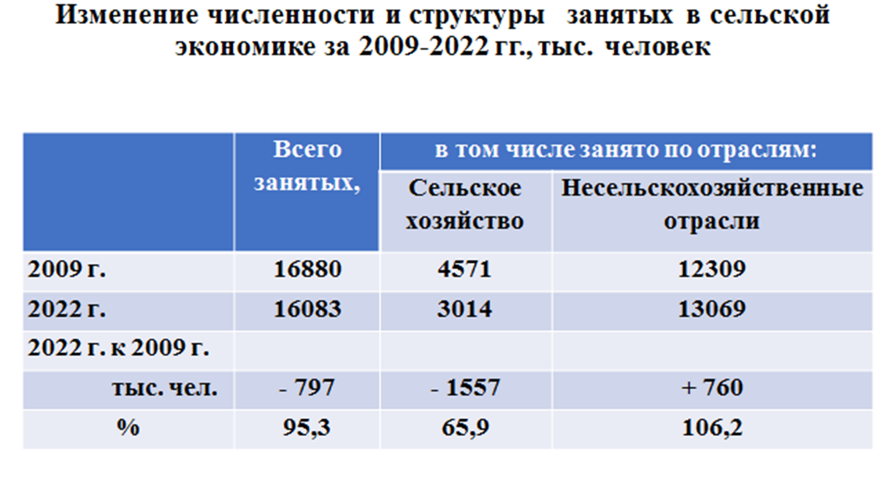
Источник: А.В. Петриков, 2024.

Slide 12
Особенность научно-технологического развития в сельском хозяйстве
Особенностью сельского хозяйства является и то, что прошлый или овеществленный труд может воплощаться не только в технике, машинах, оборудовании и других основных средствах, но и в не меньшей степени в оборотных – высокоурожайных семенах, семени продуктивного скота, удобрениях, средствах защиты растений и животных и т.д.
В любом случае они направлены на получение максимальной отдачи от их использования, что в конечном счете позволяет экономить все удельные издержки и, прежде всего, затраты живого труда на единицу продукции.

Slide 13
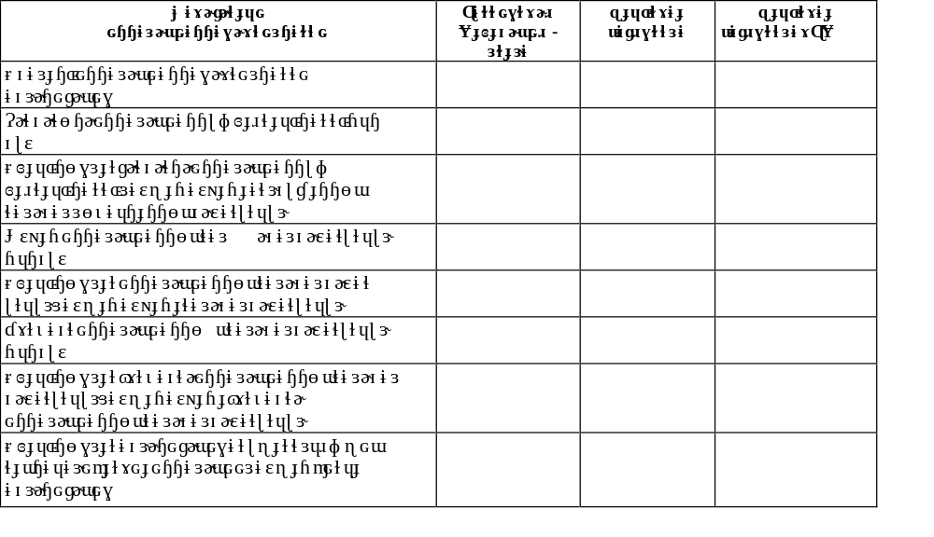
Инновационная активность российской экономики и сельского хозяйства

Slide 14
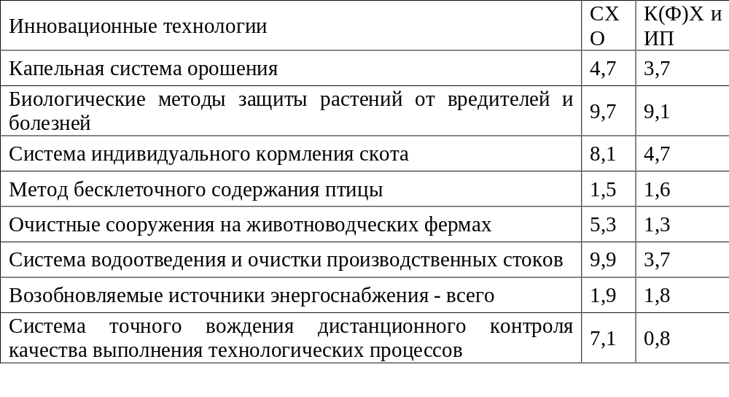
Удельный вес СХО и К(Ф)Х и ИП в РФ, применявших по данным ВСХП-2016 инновационные технологии, %

Slide 15
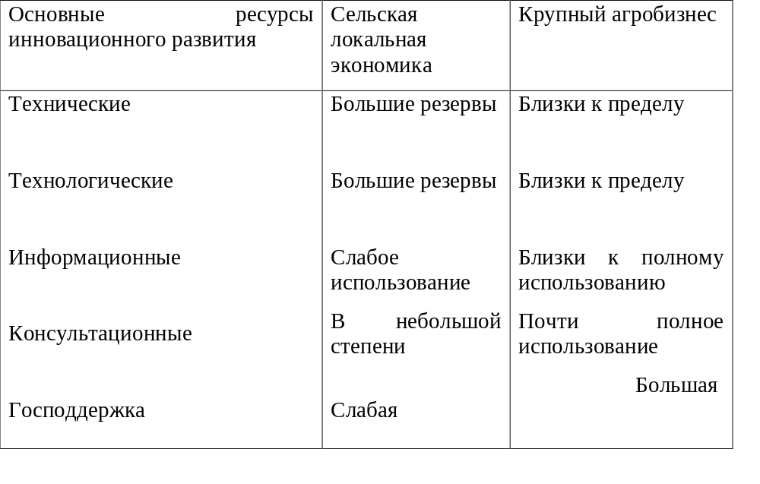
Ресурсы инновационного развития СЛЭ и крупного агробизнеса

Slide 16
Ещё одна особенность инновационного развития сельской экономики
Экономические закономерности наступления научно-технологического прогресса могут корректироваться нематериальными и даже духовными факторами, присущими сельскому образу жизни. Стремление к прибыли здесь может уступать соображениям морали, тяги к любимому занятию или промыслу, желанию соблюсти и продолжить семейные традиции, привязанности к сложившемуся жизненному укладу, что особенно характерно для субъектов сельской локальной экономики.
Это определяет большой разброс в инновационном развитии отрасли.
Таким образом, научно-технологическое развитие в сельском хозяйстве обладает большой спецификой, а использование инновационного потенциала отличается выраженными особенностями в разных сегментах отрасли, что необходимо учитывать в проводимой аграрной политике.

Slide 17
Спасибо за внимание!
a.v.golubev@vniiesh.ru

